Slide 1
Arquitetura de Serviços Guia de Utilização v1.30
Rio de Janeiro | Outubro 2014

Slide 2
Controlo de Versão
V | Autor | Data | Descrição
0.10 | H. Morais | 14/04/2014 | Versão Draft para validação
0.20 | H. Morais | 16/04/2014 | Adicionou-se princípio de segurança base para sistemas/aplicações
0.30 | H. Morais | 16/04/2014 | Adicionou-se uma Nota geral que o conteúdo do guia poderá ser alterado durante o desenvolvimento. Alterações mínimas de conteúdo nos slides 9, 17, 20
0.40 | H. Morais | 17/04/2014 | Adicionou-se um novo slide sobre Governança de Dados e a relação entre as diversas áreas requeridas na definição de serviços.
1.00 | H. Morais | 17/04/2014 | Revisão interna completa.
1.10 | H. Morais | 29/04/2014 | Alterações após apresentação com Arquiteturas e Coordenador Projeto CRM
1.20 | H. Morais | 21/09/2014 | Alterações para alinhar com Arquitetura de Referência v1.50 (Slides 15,18, 19)
1.30 | H. Morais | 02/10/2014 | Adicionou-se um novo principio relacionado com operações – Padrão de Operação

Slide 3

Este documento tem como objetivo descrever as normas que os sistemas que interagem com a novo barramento corporativo da Oi deverão seguir.
As alterações mais significativas ao as-is atual de integração serão referenciadas com um
01 Introdução – Resumo sucinto da Arquitetura e os conceitos gerais necessários para o seu uso.
02 Princípios de Utilização – Descrição dos princípios gerais de utilização para os serviços consumidores ou produtores que irão interagir com a nova arquitetura de serviços da Oi.
Nota: O conteúdo deste guia poderá ser ligeiramente alterado durante o detalhamento técnico da arquitetura
23
Notes:
Versão 1.1 – Adicionou-se ao sumário executivo o fato que as alterações mais significativas serão referenciadas com um ponto de exclamação.

Slide 4
Introdução

Slide 5





Introdução Governança SOA
Governança SOA
No contexto da iniciativa GSOA (Governança SOA) da Oi uma nova Arquitetura de Referência SOA foi definida.
Esta iniciativa além duma nova arquitetura propõe um conjunto de novas políticas, padrões e processos para que seja possível realizar uma gestão mais adequada da arquitetura de integração online da Oi e assim obter os benefícios pretendidos através da padronização e reutilização dos serviços do barramento.
Este documento serve de Guia de Utilização para consumidores e provedores de serviços do barramento e descreve as linhas gerais que regem o funcionamento do futuro barramento da Oi.
ESB (Barramento)
Arquitetura de Referência
Padrões, Políticas e Processos

Slide 6

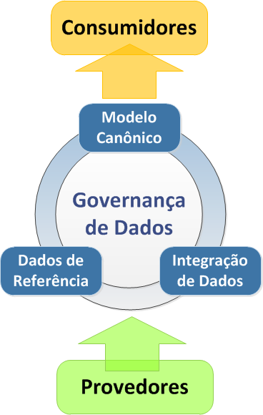
Introdução Governança de Dados
Para garantir uma gestão mais adequada na identificação e desenvolvimento de serviços na Oi, consumidores e provedores de serviços irão interagir com 3 áreas (Modelo Canônico, Dados de Referência, e Integração).
O Modelo Canônico servirá de vocabulário comum entre todos os sistemas e/ou aplicações que tenham de passar informação relevante através do Barramento.
Alguns dos atributos das entidades de negócio que irão transitar no Barramento serão identifcados como Dados de Referência. Estes serão geridos independentemente e caberá a uma equipa dedicada a identificação e manutenção destes dados e do seu mapeamento entre os diversos sistemas e/ou aplicações.
A Integração, através da nova Arquitetura de Serviços irá depois disponibilizar aos consumidores, através de serviços, funcionalidades e dados dos provedores.
Notes:
Versão 1.1 - Highlight

Slide 7
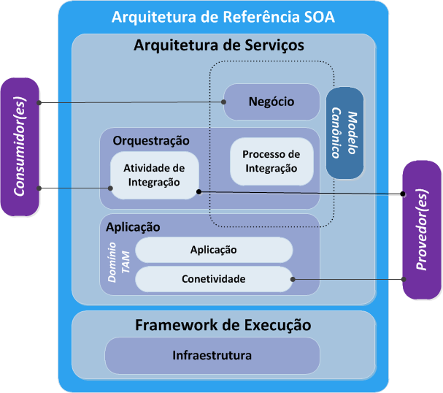
Introdução Arquitetura de Referência
A Arquitetura de Referência define os padrões a serem empregados e identifica as camadas e componentes necessários para a implementação duma Arquitetura de Serviços (SOA).
Uma dessas camadas, a Arquitetura de Serviços (ou runtime) disponibiliza todas as funcionalidades de Integração características de um Barramento Corporativo ou ESB (Enterprise Service Bus), tais como Validação, Enriquecimento, Transformação, Roteamento e Operação (Padrão VETRO) e os padrões de comunicação para a implementação dos serviços de integração.
Uma Framework de Execução irá também prover serviços e capacidades (Serviços de Infraestrutura) reutilizáveis por toda a arquitetura de serviços, tais como Logging, Gestão de Erros ou Tradutor de dados referência.

Slide 8
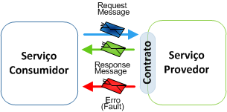
Introdução Conceitos Gerais sobre Serviços
Um Serviço é um componente que disponibiliza a um consumidor uma determinada funcionalidade (ou informação) de um ou vários sistemas (ou aplicações) provedoras. O consumidor pede esta funcionalidade através de requisições comunicadas via mensagens. O Barramento servirá de intermediário para esta comunicação.
É através dum Contrato (i.e. WSDL) bem definido que se comunica a funcionalidade disponibilizada a um consumidor, que deverá ter 3 visões (3S) : Semântica, Sintaxe, SLA
Visão | Descrição/Questões a serem respondidas
Semântica | O que o serviço faz? O que significa cada atributo da mensagem, como se deve comportar em caso de erros, o que deve ser monitorado, etc..
Sintaxe | Documentos WSDL, XML Schemas, Regras de Validação, Detalhes do Transporte
SLA | Quando estará disponível? Disponibilidade %? Garante o processamento? Performance base (requisições/s), quando se espera que seja desativado/”deprecated”?

Slide 9
Introdução Padrões de Comunicação
A Arquitetura de Serviços irá suportar diferentes padrões de comunicação, que estarão disponíveis tanto para os consumidores como para os provedores.
Síncrono
O consumidor fica à espera duma resposta do provedor, antes de recomeçar o fluxo de execução. Isto pode ser suportado com um “interface” síncrono ou assíncrono.
Assíncrono
O consumidor delega o controlo da execução ao provedor depois do envio da requisição. A resposta é iniciada pelo provedor com uma chamada ao consumidor quando a requisição termina.
Publish/Subscribe
O consumidor envia (publica) uma requisição a múltiplos provedores e subscreve-se para receber as múltiplas respostas.
Notes:
Versão 1.1 – Retirou-se o padrão Fire/Forget

Slide 10
Introdução Gestão de Erros
A Arquitetura de Serviços irá suportar as seguintes estratégias para a gestão de erros que possam ocorrer no Barramento.
Estratégia | Tipo | Descrição da Estratégia
Retentativa (Retry) | Prevenção | Baseado em informação de gestão associada a cada erro ou código de retorno da framework, a Arquitetura poderá reprocessar requisições automaticamente, permitindo assim recuperar situações de erro de forma rápida e automática sem qualquer intervenção humana
Envio ao consumidor (Rethrow) | Tratamento | Se o erro não puder ser reprocessado, este será reenviado para o consumidor, de forma padronizada e utilizando um modelo uniforme de códigos de erro, onde poderá ser tomada ações específicas para tratar o erro.
Compensação | Tratamento | Em casos especiais poderá ser necessário implementar uma estratégia de compensação para desfazer atividades já executadas em provedores através da execução de ações contrárias e na ordem reversa do que foi feito. (NOTA: O seu uso deverá validado pelo Comité de Governança SOA, tendo-se preferência a utilização de recursos transacionais)
Notes:
Versão 1.1 – Alteração da Nota na estratégia de Compensação.
Notas: Nenhuma outra estratégia de Tratamento de Erros é previsto no barramento (tal como republicação manual no barramento)

Slide 11
Introdução Versionamento de Serviços
Como mencionamos, um contrato de serviço irá definir os benefícios (funcionalidades e/ou dados disponibilizados) e as obrigações (mensagens, protocolos, SLA, ) entre 2 entidades: o consumidor e provedor do serviço. Cada vez que este contrato é alterado ambas deverão estar claras de quais foram as mudanças. Por isso na Arquitetura de Serviços iremos seguir a seguinte estratégia de versionamento:
Tipo | # (e.g.) | Descrição
Major | X.0.0 (1.0.0) | Mudança de contrato que quebra “backward compatibility”. Impacto no consumidor.
Minor | x.X.0 (1.1.0) | Mudança que é “backward compatible”, não afeta o consumidor.
Revision | x.x.X (1.1.1) | Contrato não muda, normalmente usado quando implementação alterada internamente para melhoria.
Nota: Só versões Major irão requer a alteração do end-point do serviço, i.e. só o # Major será incluído no contrato (WSDL, XSD). As outras alterações só iram ser refletidas em documentação associada e no repositório.

Slide 12
Princípios de Utilização

Slide 13
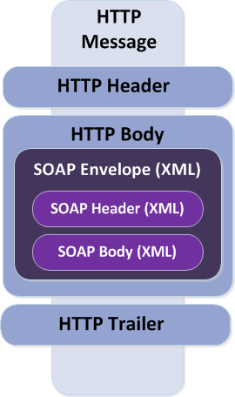
Princípios de Utilização Protocolos de Comunicação & Especificações WS-*
# 01
Os Protocolos Padrão (base) que irão ser suportados pela Arquitetura de Serviços são os seguintes:
SOAP over HTTP* | Mensagens SOAP sobre transporte HTTP
SOAP over JMS | Mensagens SOAP sobre transporte JMS
As seguintes especificações (standards) são suportadas:
Base WS-I Profiles
WSDL
SOAP
XML
HTTP, HTTPS, JMS
Reliable Secure Profile | v1.0
Basic Security Profile | v1.1
Basic Profile | v1.1, v1.2, v2.0
*Este é o protocolo “default” dos Serviços de Negócio da Arquitetura.

Slide 14
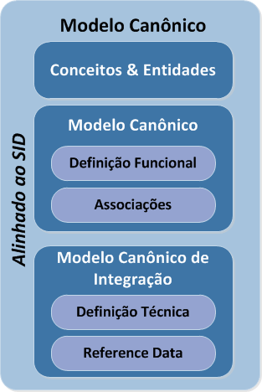
Princípios de Utilização Modelo Canônico
# 02
Todos os Serviços de Negócio expostos pelo Barramento irão utilizar como padrão de mensagens as entidades de negócio baseadas no Modelo Canônico de dados da Oi, que é o modelo lógico de informação corporativa.
O modelo canônico servirá de vocabulário comum entre todos os sistemas e/ou aplicações que tenham de passar informação relevante através do Barramento.
Ele define o dicionário de conceitos (semântica, i.e. significado) da organização e identifica as entidades de negócio (cliente, ordem, conta fatura, etc..), alinhado ao SID* do TMForum;
Define os atributos de cada entidade de negócio (atributos identificadores, base e extensão), indicando as respetivas características e identifica associações entre as diferentes entidades através de diagramas;
Define a representação técnica das entidades (i.e. sintaxe – tipo, formato, tamanho, etc.. ) e identifica os atributos com valores fechados, que definimos como dados referência;
*SID – Shared Information Model, TMForum
Notes:
Versão 1.1 - Highlight

Slide 15
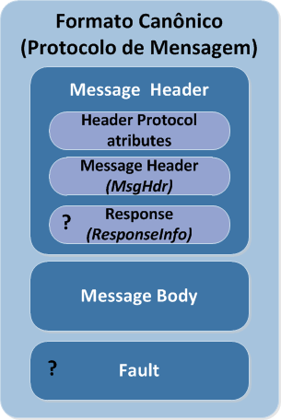
Princípios de Utilização Formato Canônico de Mensagem
# 03
Todos os consumidores ou provedores de serviços que interagem com a Arquitetura deverão utilizar como formato da mensagem o padrão de Formato Canônico da Arquitetura (que irá depender do protocolo de mensagem utilizado, e.g. SOAP, XML, etc..).
Duas entidades foram definidas para as mensagens a serem recebidas ou enviadas pela Arquitetura, estas entidades irão ser definidas no Message Header das mensagens request e response dos serviços:
Message Header: Estrutura de metadados que representa o cabeçalho das mensagens, e que deverá estar presente em todas as mensagens recebidas e retornadas pelas operações dos serviços, tanto nas execuções síncronas das operações, quanto assíncronas.
Response: Estrutura de metadados que propaga o(s) código(s) de retorno (de sucesso ou erro) e informações associadas da framework a ser enviadas aos consumidores de serviço ou pelos provedores de serviços que interagem com a Arquitetura;
Notes:
Versão 1.1 – Tornou-se este slide menos dependente do protocolo da mensagem, eliminando-se as referências explícitas ao protocolo de mensagem padrão da arquitetura (SOAP), pois os provedores de serviço/API poderão não suportar. Generalizou-se.

Slide 16
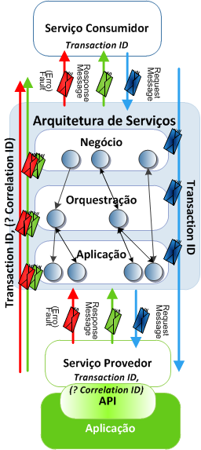
Princípios de Utilização ID Únicos de Requisição
# 04
Todos os consumidores de serviços que interagem com a Arquitetura deverão gerar um ID único para cada requisição (Transaction ID). Este ID deverá ser único no contexto do consumidor. O(s) serviços provedores terão a responsabilidade de fazer uso deste ID para operacionalizar a solução de integração fim-a-fim.
O Transaction ID será o identificador único da transação de negócio do consumidor que iniciou esta requisição de serviço. Este permite identificar univocamente cada requisição (mensagem) recebida de um determinado consumidor. Trata-se de um identificador puramente técnico, sobre o qual não deve ser implementada lógica.
Caso a requisição seja feita utilizando um padrão de comunicação assincrono o serviço provedor deverá criar um novo Transaction ID na resposta à requisição e associar o transaction ID inicial ao valor do atributo Correlation ID da resposta.
Notes:
Versão 1.1 - Highlight

Slide 17
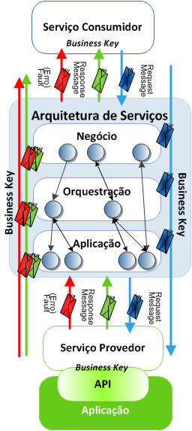
Princípios de Utilização Business Key
# 05
Todos os consumidores de serviços que interagem com a Arquitetura deverão utilizar uma Business Key (i.e. Chave de Negócio) na requisição aos serviços de negócio, que identifica a(s) entidade(s) de negócio(s) à qual esta requisição faz referência.
A Business Key será o identificador da entidade de negócio que transita pela arquitetura de serviços. Esta chave é um identificador funcional e correlaciona as diferentes transações independentes trocadas na Arquitetura.
Esta chave deverá estar presente, tanto nas requisições quanto nas respostas relacionadas, e deverá ser transitada entre o consumidor e o(s) provedores.
Esta chave será constituída por um ou vários identificadores presentes na(s) entidade(s) incluídas na requisição e deverá ser definida na fase de desenho do serviços.

Slide 18
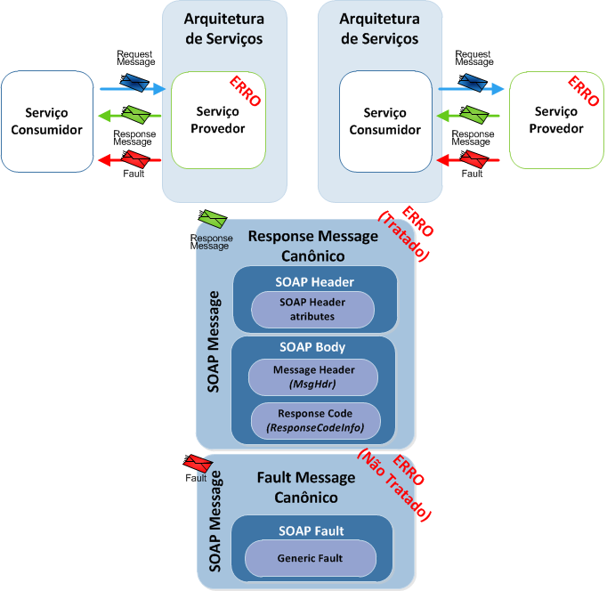
Princípios de Utilização Gestão de Erros
# 06
Todos os consumidores e provedores de serviços que interagem com a Arquitetura deverão gerir obrigatoriamente todos os erros enviados pela ou para a Arquitetura de Serviços.
Uma estrutura padronizada baseada em códigos de retorno (no Message Header da resposta) foi definida para facilitar a gestão de erros pelos consumidores e provedores.
Os erros enviados pelos provedores deverão ser finos o suficientes para que estratégias de reprossesamento, se necessário, possam ser definidas no Barramento.
Caso o erro seja enviado por um serviço orquestrado, fazendo uso de vários serviços provedores acedendo a várias API(s), o(s) erro(s) orginais vêm agregados na resposta.
Em casos excepcionais, uma SOAP Fault (em caso de utilização SOAP) poderá ser enviada ao consumidor (tal como, erros HTTP/JMS – Erros de Transporte) que também deverão ser convenientemente tratados pelos consumidores.
Notes:
Versão 1.1 - Highlight

Slide 19
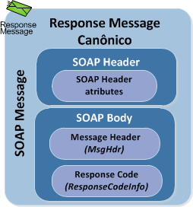
Princípios de Utilização Padrão dos Códigos Retorno
# 07
Como referido, todas as mensagens resposta enviadas/recebidas pela Arquitetura terão uma estrutura padrão. O código de retorno dum serviço será tipificado da seguinte forma, sendo os erros classificados de Técnicos ou de Negócio.
Tipo | Definição | Descrição
S | Sucesso | Representa sucesso na execução da Requisição
T | Erro Técnico | Representa que houve um erro técnico no serviço/api. São erros que normalmente não são esperados e para os quais os consumidores de serviços não podem (facilmente) recuperar pois estão dependentes de outros resolver a causa raiz do problema.
N | Erro de Negócio | Representa que houve um erro funcional/negócio. Erro previsto pela lógica de negócio do serviço (i.e Cliente já existe, Cliente bloqueado, Cliente não existe). São erros esperados (i.e. podem ser definidos no contrato dos serviços) para os quais os consumidores podem normalmente recuperar.
A | Aviso | Representa que houve um aviso (e.g. requisição já processada), mas a requisição foi processada (com restrições).
Os códigos de retorno devolvidos pelos provedores devem ter uma semântica unívoca (um código = um significado transversal ao sistema e/ou aplicação).

Slide 20
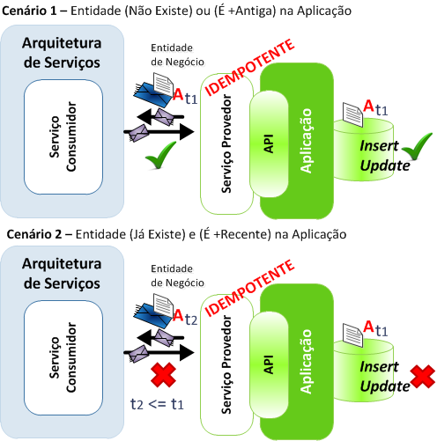
Princípios de Utilização Serviços Provedores Idempotentes
# 08
Os serviços consumidores ou provedores deverão demonstrar a capacidade de ser idempotentes, i.e. se uma requisição já foi processada pelo provedor, essa mesma requisição, em outro momento posterior, não deverá ser tida em conta).
Este requisito é válido para serviços que atualizem dados no sistema consumidor ou provedor (caso estes sejam os slaves da informação).
Este requisito garante que a arquitetura possa reprocessar requisições caso haja um erro (ou em caso de reenvio erróneo pelo consumidor), sem por em causa a consistência dos dados nas aplicações provedores ou consumidoras.
Caso os serviços consumidor ou provedor encontrem esta situação a requisição deverá ser ignorada e um erro (ou warning) comunicado.
Notes:
Versão 1.1 – Highlight

Slide 21
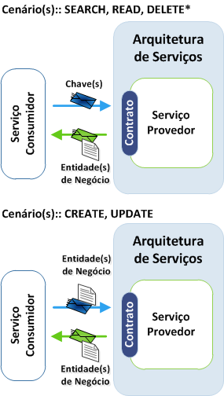
Princípios de Utilização Padrão de Operação
# 09
Os Serviços de Negócio da Arquitetura irão comunicar mensagens canônicas utilizando o seguinte padrão de transmissão das entidades de negócio do modelo canônico por tipo de operação.
Cenário(s) de SEARCH, READ, DELETE*
O serviço consumidor irá enviar na mensagem de request uma ou mais chaves de entidades (e.g. idCliente, idServiço, etc..) e receberá da Arquitetura de Serviços uma ou mais Entidades de Negócio completa(s) na mensagem de response.
Cenário(s) de CREATE, UPDATE
O serviço consumidor irá enviar na mensagem de request uma ou mais Entidades de Negócio completa**(s) (e.g. Cliente, Ordem de Serviço, etc..) e receberá da Arquitetura de Serviços uma ou mais Entidades de Negócio completa(s) na mensagem de response.
*DELETE – Uma operação do tipo de DELETE não existe normalmente (aplica-se um delete lógico)
** “Completa” – Para as operações CU só alguns atributos são obrigatórios, mas o Retorno terá a visão do Master
Notes:
Versão 1.1 – Highlight

Slide 22
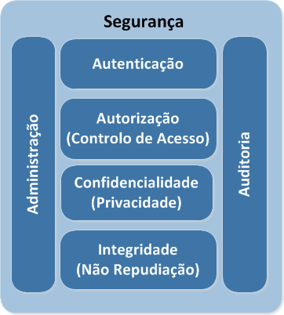
Princípios de Utilização Segurança
# 10
O conceito de segurança de integração não é muito diferente do de segurança da informação. Pode-se implementar na arquitetura, segurança a 2 níveis: Transporte e Mensagem. Como permissa base, todas os sistemas e/ou aplicações que são consumidores ou provedores de serviços na Arquitetura deverão implementar segurança a nível de transporte.
A seguintes funcionalidades de segurança deverão ser garantidas entre os sistemas/aplicações consumidoras ou provedores de serviços e a Arquitetura de Serviços :
Autenticação: Deverá ser feita autenticação dos servidores envolvidos nas transações através de SSL/TLS com certificados digitais;
Confidencialidade & Integridade: Deverá ser feita a encriptação das mensagens durante o transporte com SSL/TLS Encryption;
Auditoria: Deverá ser garantida pelos provedores de serviços, auditoria das mensagens de entrada e saída dos serviços (informação de toda a requisição/resposta – i.e Header e Body);
Notes:
Versão 1.1 - Highlight

Slide 23
Princípios de Utilização Resumo
Em resumo, os princípios chave que deverão ser seguidos pelos consumidores e provedores de serviços que irão interagir com a nova arquitetura de integração SOA são os seguintes:
Utilização das entidades de negócio do Modelo Canônico como base para o padrão de mensagens dos serviços;
Utilização dum formato standard (canônico) de mensagens;
Utilização do ID único de requisição (Transaction ID) a ser gerado pelos consumidores de serviço e que será usando para operacionalizar a solução fim-a-fim duma transação de integração;
Gestão coerente e extensiva dos erros de serviços tanto pelos consumidores como provedores de serviços;
Serviços consumidores ou provedores que alterem dados nos sistemas corporativos terão de ser idempotentes, para garantir a consistência dos dados corporativos;
Exige-se que a arquitetura de integração da Oi seja segura, por isso, no mínimo, segurança a nível de transporte terá de ser garantido entre todas as interações dos consumidores e provedores com o barramento.
Notes:
Versão 1.1 – Novo slide

